Slide 1
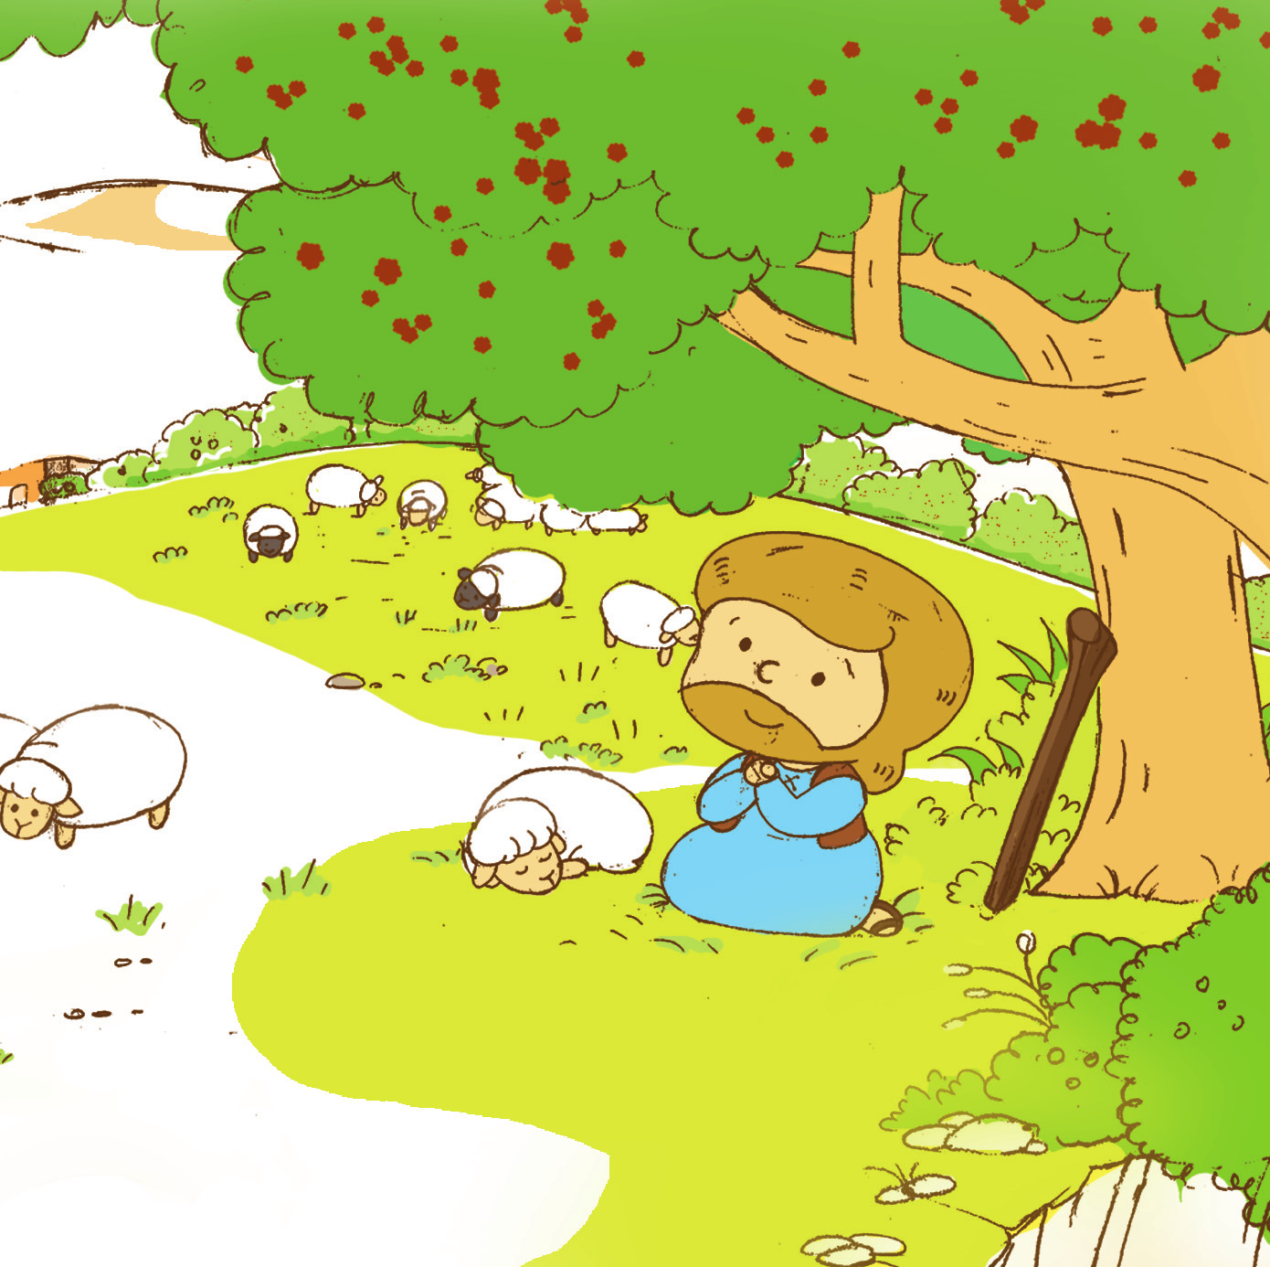
アッシリヤの しんりゃく ちょくぜんに
くださった みことば

Slide 2
アモス 1:1~2
1/テコアの ぼくしゃの ひとりであった アモスのことば。
これは ユダのおう ウジヤの じだい、イスラエルの
おう、ヨアシュのこ ヤロブアムの じだい、じしんの
にねんまえに、イスラエルに ついて かれが
みたものである。
2/かれは いった。「しゅは シオンから さけび、
エルサレムから こえを だされる。ひつじかいの
まきばは かわき、カルメルの いただきは かれる。」

Slide 3
アモスは ひつじかいで のうふでした
かみさまの みことばを よく きいて したがう ひとでした

Slide 4
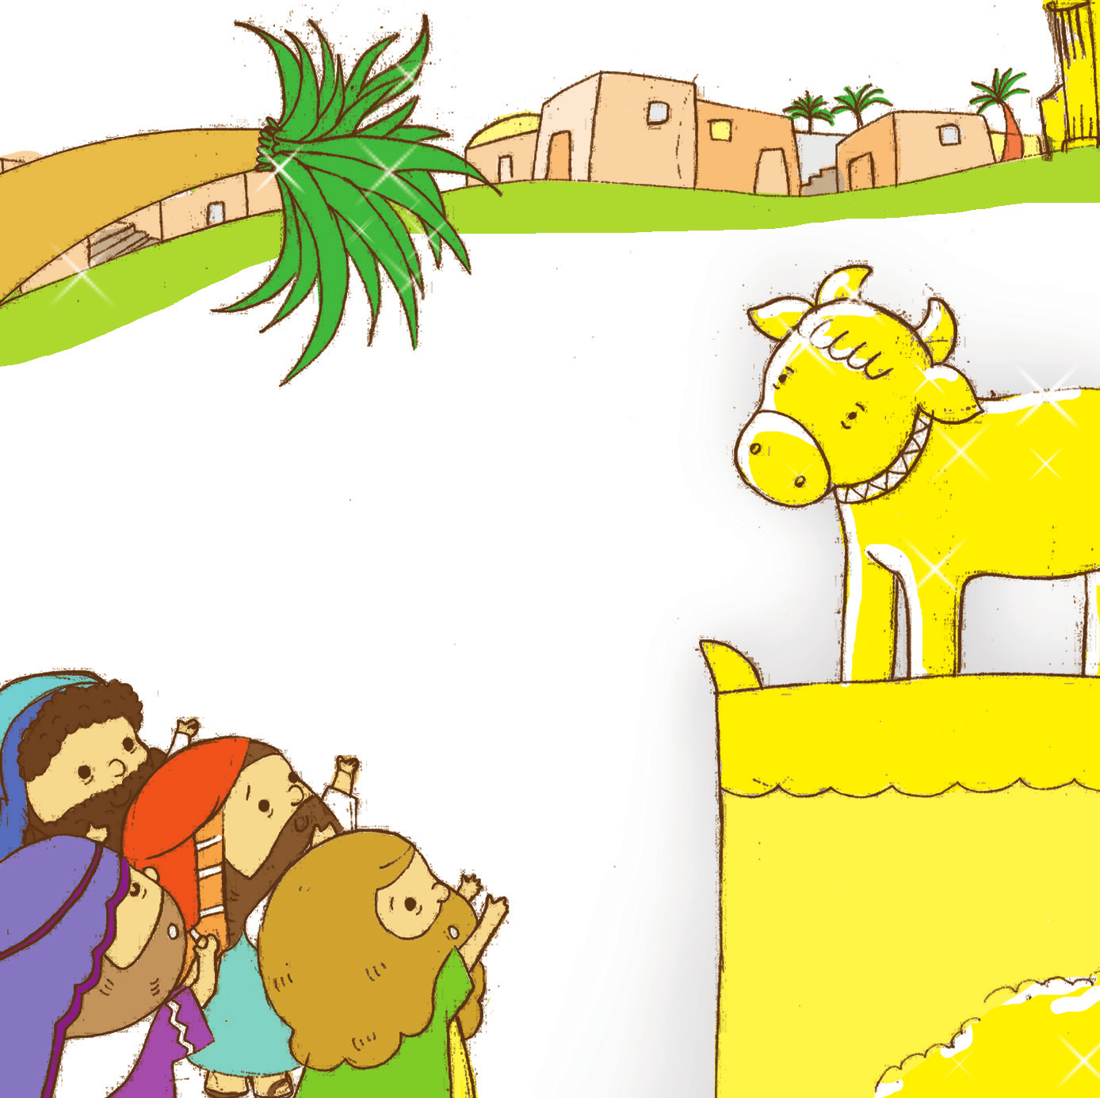
きたイスラエルの ほろびを みて かみさまの みことばを よげんする よげんしゃとして めされました（じゅうじゅん）

Slide 5
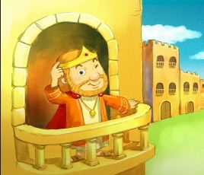
1.ソロモンの あやまりによって くには
ふたつの くにに わかれました
ソロモンが ぐうぞうすうはいを したからです
ひとつの くにが
きたイスラエルと みなみユダに ぶんだんされました
イスラエルは ヤロブアムおうが、ユダは レハブアムおうが おさめました

Slide 6
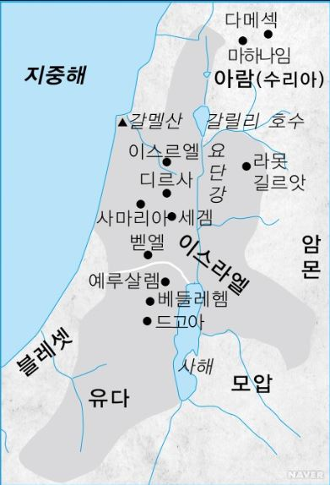
2. B.C.722ねんごろ、アッシリヤは きたイスラエルを こうげきしました
イスラエルの すべての
おとこは ほりょとして
とらえられました
ちちゅうかい
アラム（シリヤ）
せかいの どれい しじょうで うりかいされました
アモン
イスラエル
ペリシテ
しかい
いほうの どれいを
いすらえるに いじゅう
させました
モアブ
ユダ

Slide 7
2. B.C.722ねんごろ、アッシリヤは きたイスラエルを こうげきしました
イスラエルみんぞくの くるしみと
わざわいの りゆうが あります
せんみんしそう、あやまった すくいかん
かみさまを しんじないこと

Slide 8
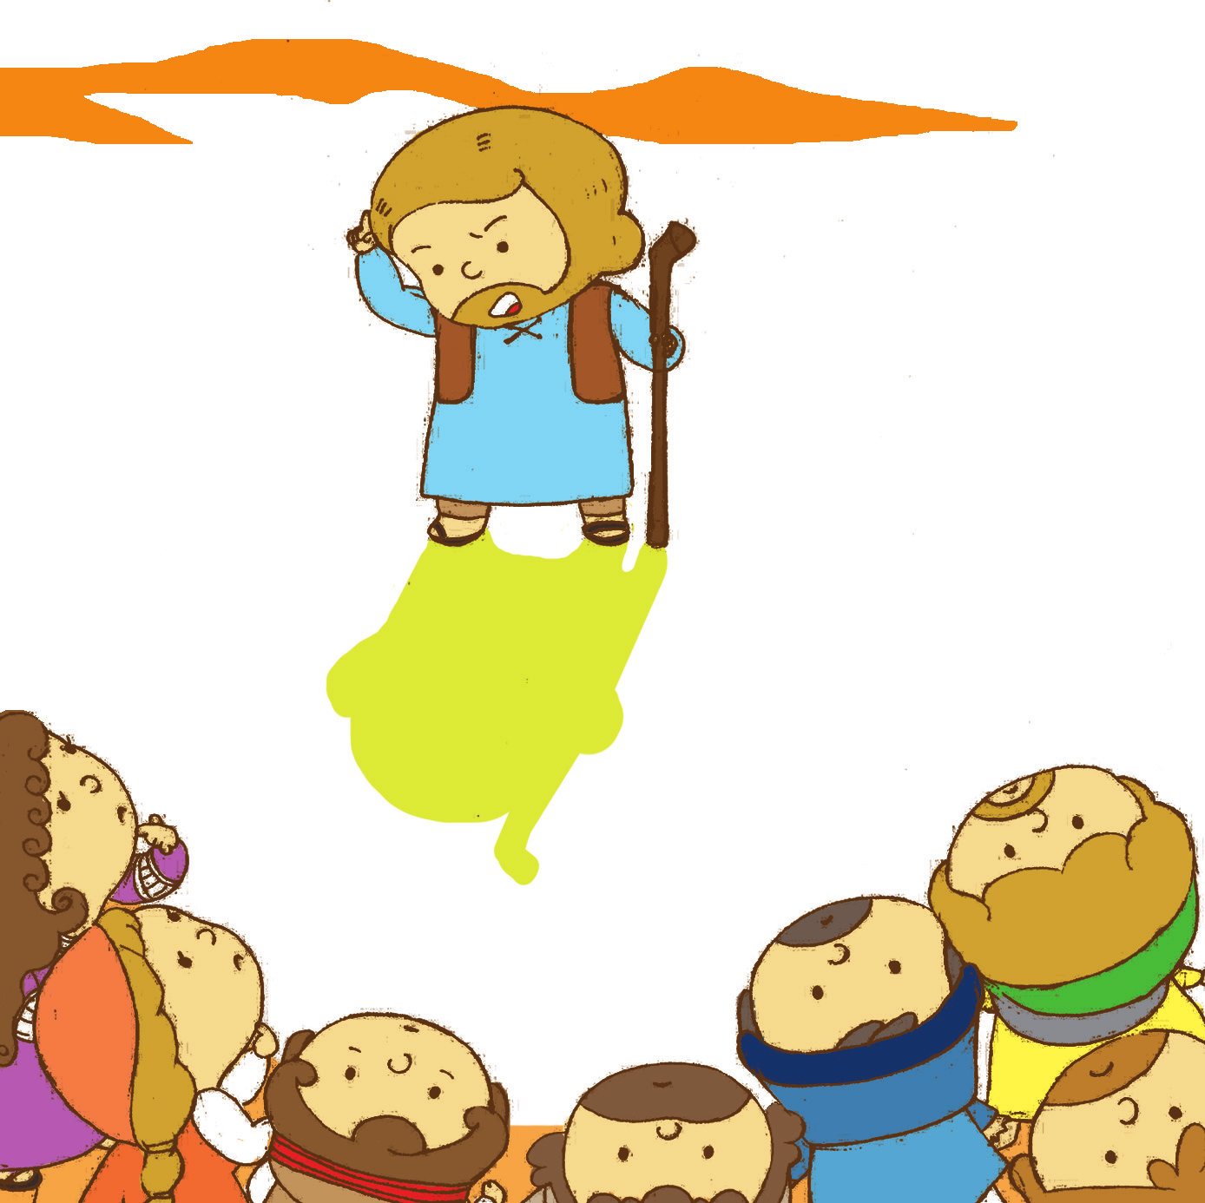
3.このことの まえに あたえられた みことばが
あります(アモス5:4～8)
しゅを もとめると いきると いわれました
あんぜんであると おもう ベテル、ギルガル、ベエル・シェバに
たよらないように いわれました
かみさまの さばきが ひの ように ヨセフの いえから
はじまると いわれました

